Slide 2
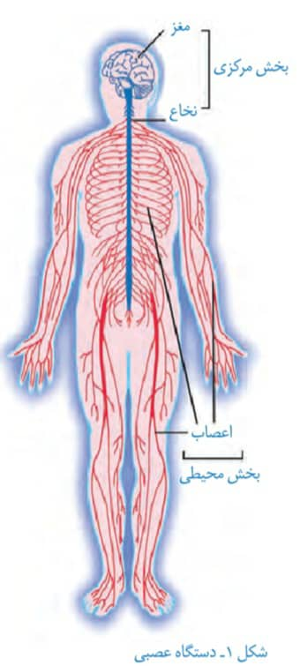
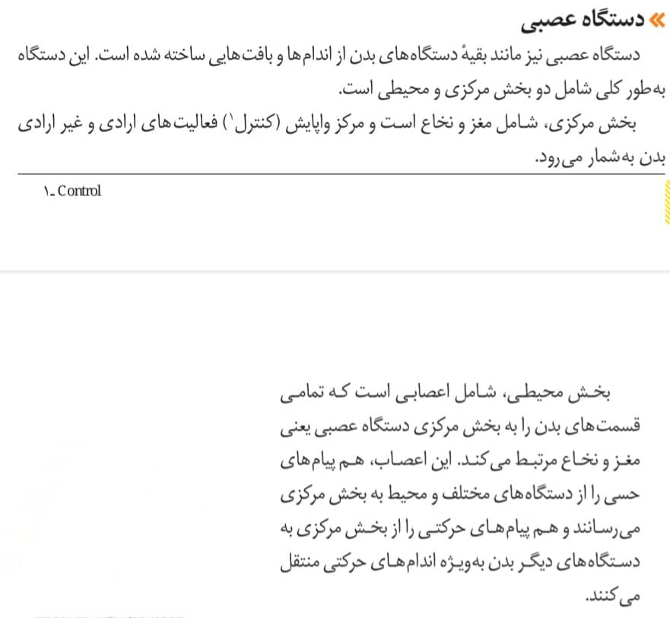

Slide 3
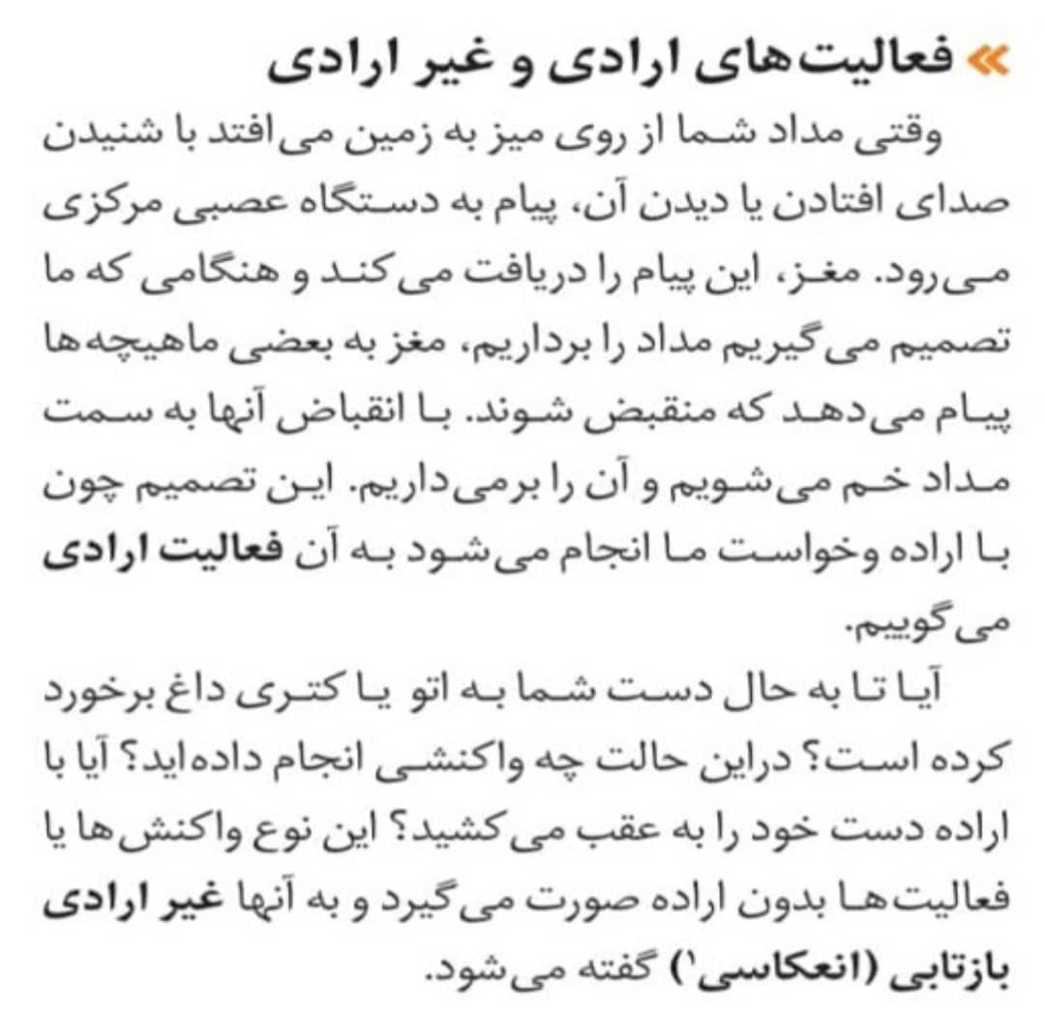

Slide 4
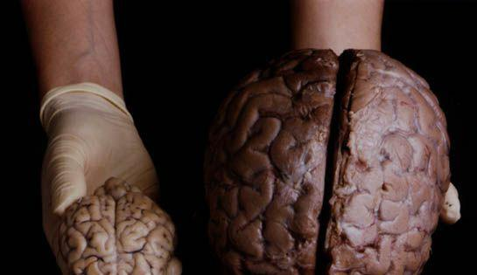

Slide 5
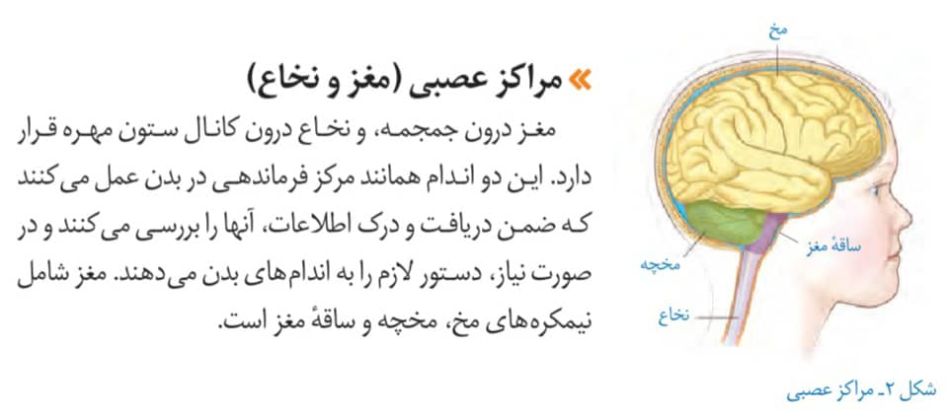

Slide 6
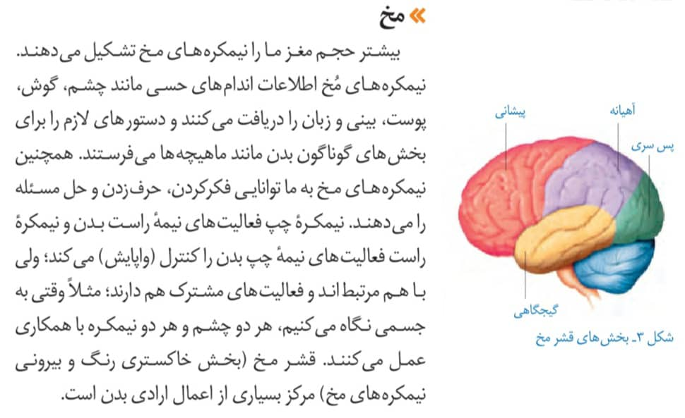

Slide 7
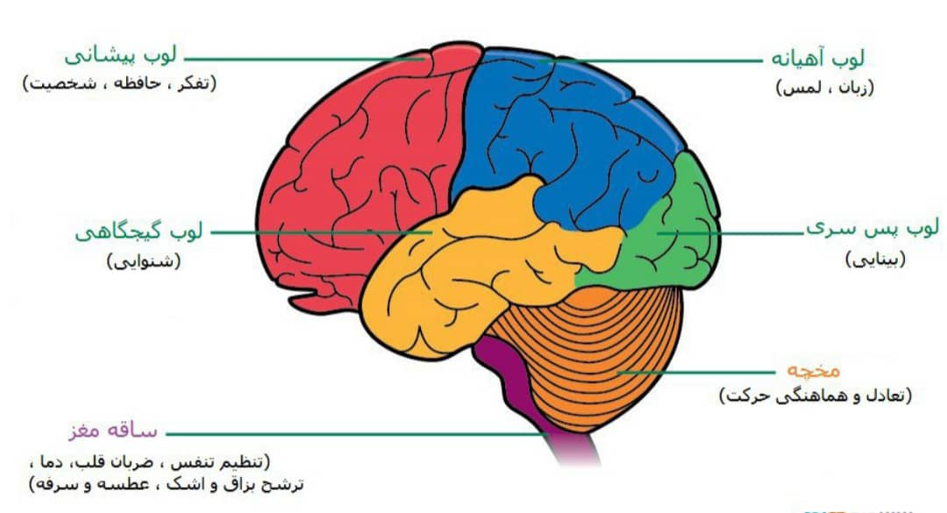

Slide 8
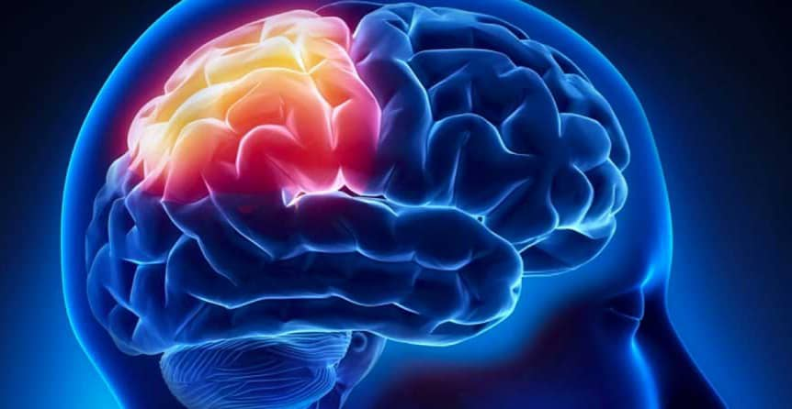
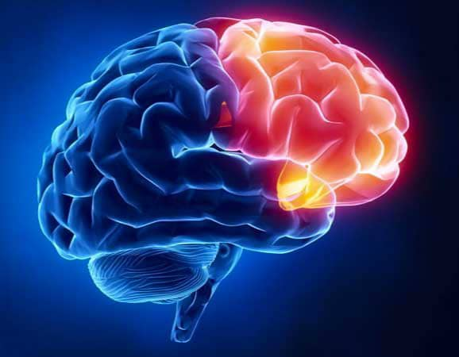
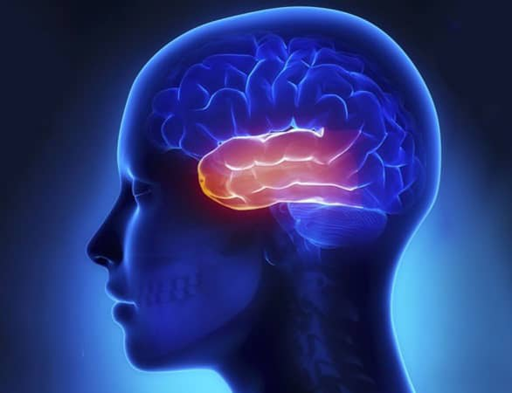
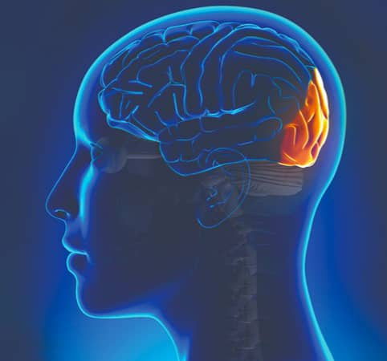

Slide 10
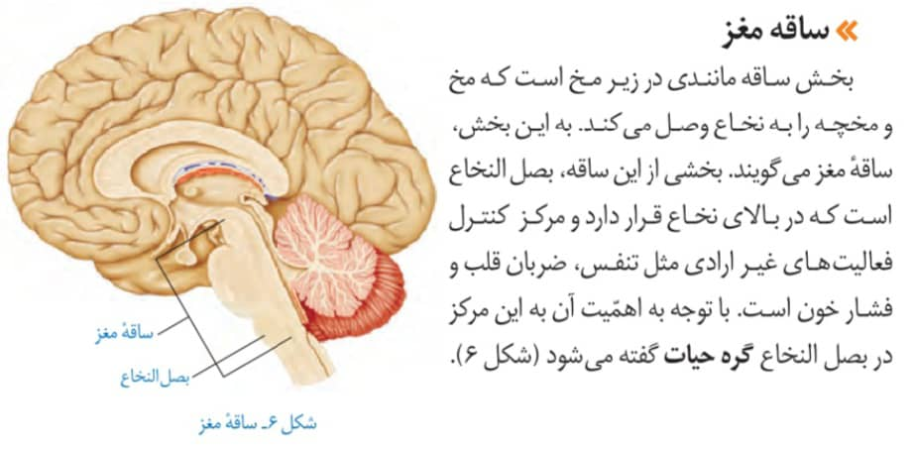

Slide 11
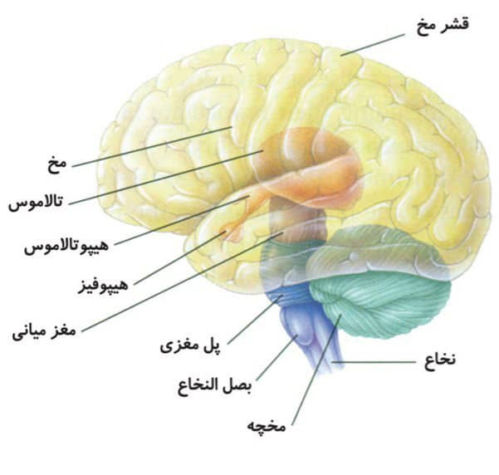
* مغز میانی در بالای پل مغزی قرار دارد و یاخته های عصبی آن، در شنوایی، بینایی و حرکت نقش دارند.
* پل مغزی در تنظیم تنفس، ترشح بزاق و اشک نقش دارد.
* تالاموس، محل پردازش اولیه و تقویت اطلاعات حسی است. اغلب پیام های حسی در تالاموس گرد هم می آیند تا به بخش های مربوط در قشر مخ، جهت پردازش نهایی فرستاده شوند.
* هیپوتالاموس که در زیر تالاموس قرار دارد، دمای بدن، تعداد ضربان قلب، فشار خون، تشنگی، گرسنگی و خواب را تنظیم می کند.

Slide 13
